Slide 1
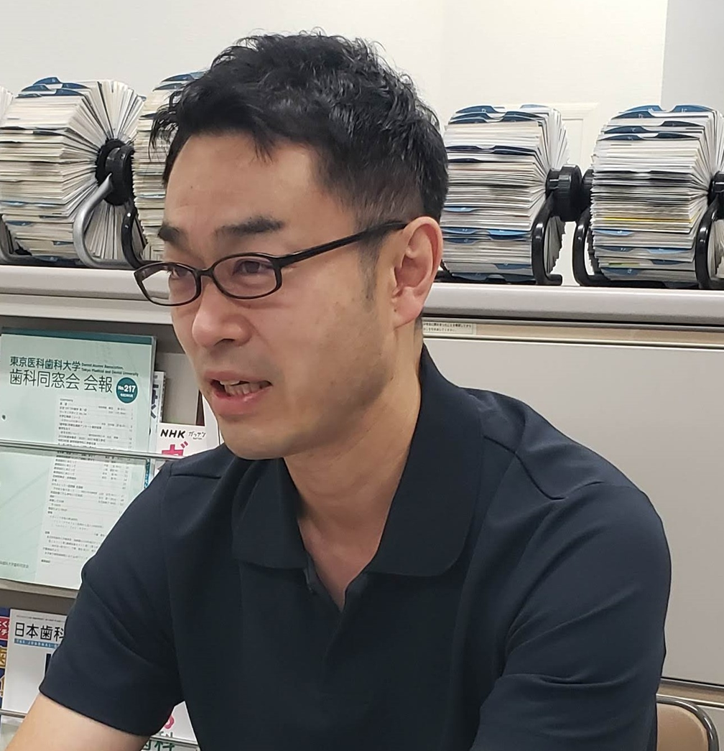
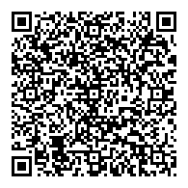
市
民
公
開
講
座
第 6 回
食べる楽しみをささえる会 研修会
2025年 8 月 3 日 (日) 11:00 – 13:00
（受付開始：10:30）
場所：信州大学医学部附属病院外来棟4階 大会議室
（会場定員120名、ハイブリッド開催）
第一部 講演会
「健康長寿のカギはお口にあり！
～日常生活で実践できるオーラルフレイル予防～」
演者 ： 戸原 玄 先生
（東京科学大学大学院医歯学総合研究科医歯学系専攻
老化制御学講座摂食嚥下リハビリテーション学分野 教授）
第二部
食べることについて考えよう～食べる楽しみをささえる職種
▼お問い合わせ お申込みはこちら
信州大学特殊歯科・口腔外科
担当：荒川 草深
ＴＥＬ：０２６３－３７－２６７７
QR
コード
是非会場へ
お越しください
※お預かりした個人情報は、本会の活動以外の目的には使用いたしません。
主催 食べる楽しみをささえる会
共催団体
長野県医師会 長野県歯科医師会 長野県薬剤師会 長野県看護協会 長野県栄養士会
長野県言語聴覚士会 長野県歯科衛生士会 長野県介護支援専門員協会 長野県介護福祉士会

